Slide 1
פתרון לקניין | יבואן / מפיץ · 50–500 SKU · Priority ERP
📡
תמיד תדע —
ישומית HD · פתרון רכש
מכ״ם רכש
לפני שיגמר.
PROCUREMENT RADAR
מסך אחד לקניין. כל ה-SKU. התראות על גירעונות לפני שקורה — לא אחרי.

Slide 2
הבעיה
הקניין שלך עובד בעיוורון
⏳
📊
🔔
ליד טיים ארוך — ריאקציה מאוחרת
נתונים פזורים — אין תמונה אחת
אין התראות — מגיבים לתלונות
יבואן מחכה 45–90 יום לסחורה. כשרואים גירעון — כבר מאוחר מדי.
ERP, אקסל, WhatsApp עם הספק. הקניין פותח 4 מסכים כדי להבין מה להזמין.
גירעון מגלים כשלקוח מתקשר. לא כשהמלאי מתחיל לרדת.

Slide 3
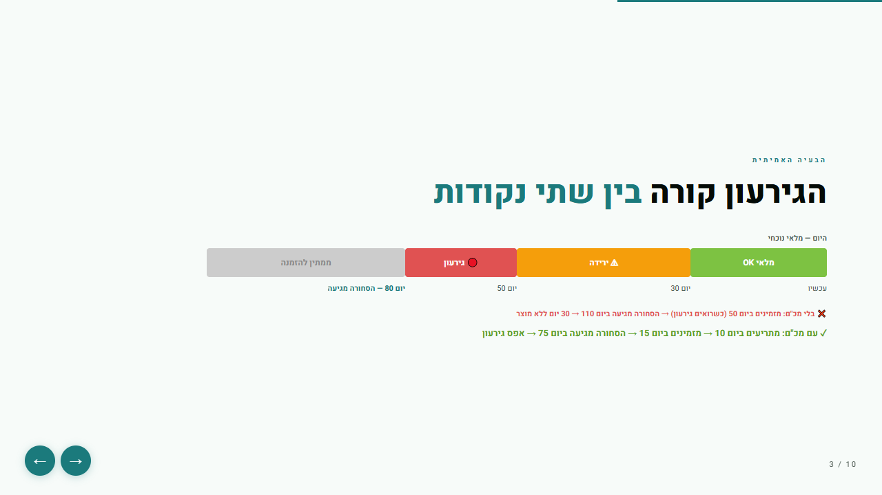

Slide 4
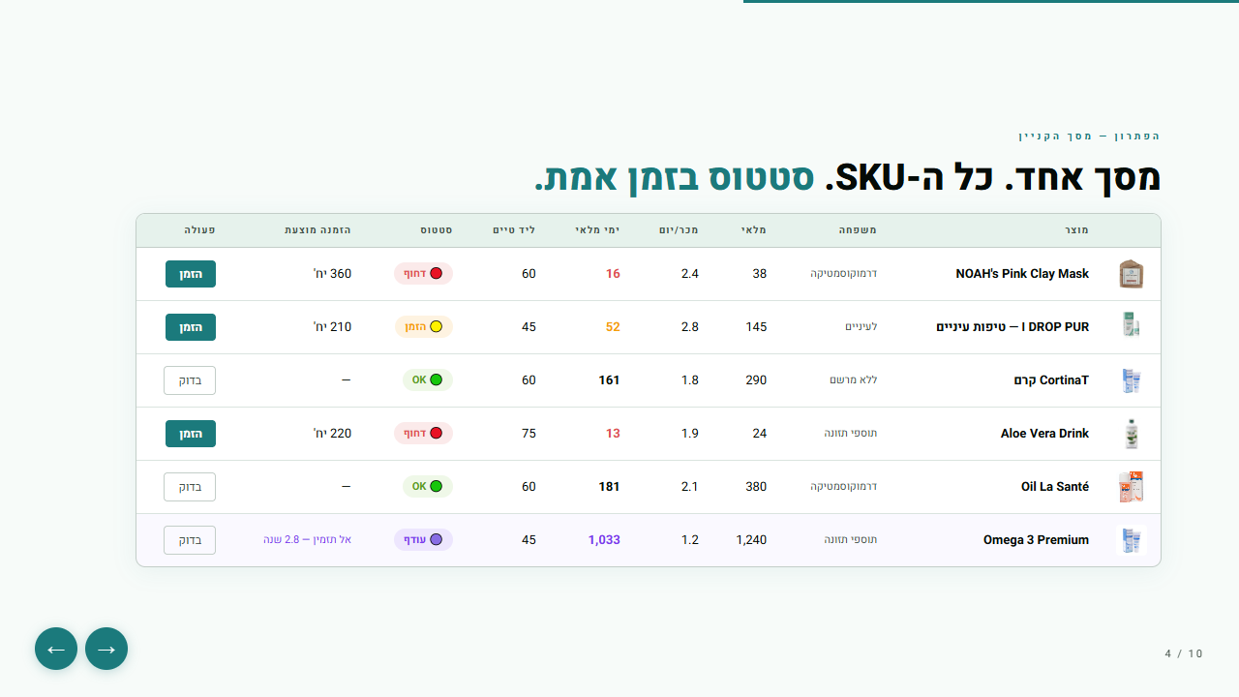

Slide 5
איך זה עובד
מהנתונים להזמנה — אוטומטית
🗄️
🧠
🔔
📦
1 · נתונים
2 · תחזית
3 · התראה
4 · הזמנה
ERP / Priority → מלאי, מכירות, ספקים
AI מחשב ביקוש ל-90 יום + עונתיות
Email לפני שיש גירעון
קניין מאשר → PDF לספק → נרשם בהיסטוריה
מה המערכת מחשבת
AI אומר
days_left = stock / avg_daily_sales
if days_left < lead_time → 🔴 DANGER
if days_left < lead_time × 1.5 → 🟡 WARN
💬 "Vitamin D — מכירות עלו ×2.4 בנובמבר–ינואר. מומלץ להגדיל safety stock ל-60 יום לפני אוקטובר."

Slide 6
ארכיטקטורה טכנית
שלוש שכבות — זרימה אחת
ANALYTICS LAYER
🗄️
📊
📡
SQL SERVER
POWER BI FABRIC
WEB APP / PWA
Priority ERP
Semantic Model
מכ״ם רכש
▸ מלאי בזמן אמת
←
▸ DAX measures — ימי מלאי
←
▸ לוח SKU + סטטוסים
▸ היסטוריית מכירות 24M
▸ תחזית ביקוש (Prophet)
▸ מרכז התראות
▸ ספקים + ליד טיים
▸ KPI סטטוסים אוטומטיים
▸ Order Builder
▸ API לאפליקציה
▸ Email התראות
Daily SQL sync
REST API / Direct
executeQueries REST
Bearer token auth
Node.js + React
VPS / Azure Cloud

Slide 7
כמה עבודה מאחורי המחיר
אומדן שעות — MVP מלא
# | פאזה | מה כלול | שעות
1 | תשתית ואימות | Server, DB, API skeleton, JWT | 15
2 | שכבת Power BI | PBI Gateway, DAX measures | 20
3 | לוח SKU | Table, statuses, filters | 30
4 | מנוע התראות | Email alerts, logic, cron | 15
5 | Order Builder | Suggested qty, MVP | 10
6 | ניהול ספקים | Basic table, lead time, MOQ | 5
7 | ממשק עברי RTL | Design, responsive, PWA | 15
8 | QA ופריסה | VPS, HTTPS, security, UAT | 20
9 | הדרכה ואונבורדינג | 1 session + video tutorial | 5
 | MVP סה״כ |  | 135
המחיר שלנו
20,000
₪ — הטמעה חד-פעמית
800₪/חודש — תמיכה ועדכונים
6-8 שבועות לסיום
Priority ERP מבפנים
קוד שלכם, שרת שלכם

Slide 8
מחירים
מחיר סטארט-אפ — מומחיות אמיתית
מומלץ
SETUP + FORECAST
תמיכה שוטפת
20K
800
₪ — הטמעה + מנוע חיזוי
₪/חודש — אחרי האישור הסופי
✓ הכל ב-SETUP +
✓ הרצת שרת + דאטה יומי
✓ תחזית ביקוש 90 יום
✓ עדכוני מודל חיזוי
✓ זיהוי עונתיות אוטומטי
✓ תמיכה שוטפת
✓ AI אינסייטים על SKU
✓ גיבויים אוטומטיים
✓ זיהוי עודפי מלאי (Slow Movers)

Slide 9
הצעת מחיר רשמית
הצעת מחיר — מכ״ם רכש
פירוט השירותים
לוח זמנים ואספקה
Setup — לוח SKU, ERP, סטטוסים, Email
15,000₪
1 שבועות 1–2 — תשתית + חיבור Priority
2 שבועות 3–4 — לוח SKU + סטטוסים + התראות
Forecast — תחזית 90 יום + AI אינסייטס
+3,000₪
3 שבועות 5–8 — Order Builder + Forecast + QA
Order Builder MVP — כמות מוצעת
+2,000₪
⏱ 3 חודשי ניסיון — פיתוח ממשיך
✓ אישור לקוח — מסירה סופית + Go-Live מלא
הדרכה + תיעוד משתמש
כלול
תנאי תשלום
סה"כ הטמעה
20,000₪
💳 50% בחתימה (10,000₪) — תחילת עבודה
תמיכה שוטפת + עדכונים 800₪/חודש
⏱ 3 חודשי ניסיון — מערכת חיה, לא משלמים
💳 50% באישור (10,000₪) — רק אחרי שמרוצים

Slide 10
מכ״ם רכש
תחזית.
שליטה. תוצאות.
חברה
טלפון
נייד / וואטסאפ
מייל
ישומית HD
08-669-98-55
052-51-888-62
office@yissumithd.co.il
ראשון לציון · בניין METRO צרפתי · פאול גרוניגר 4 · קומה 3 · יחידה 303

